Slide 1

Задачи компьютерного зрения: сегментация, детекция

Slide 2

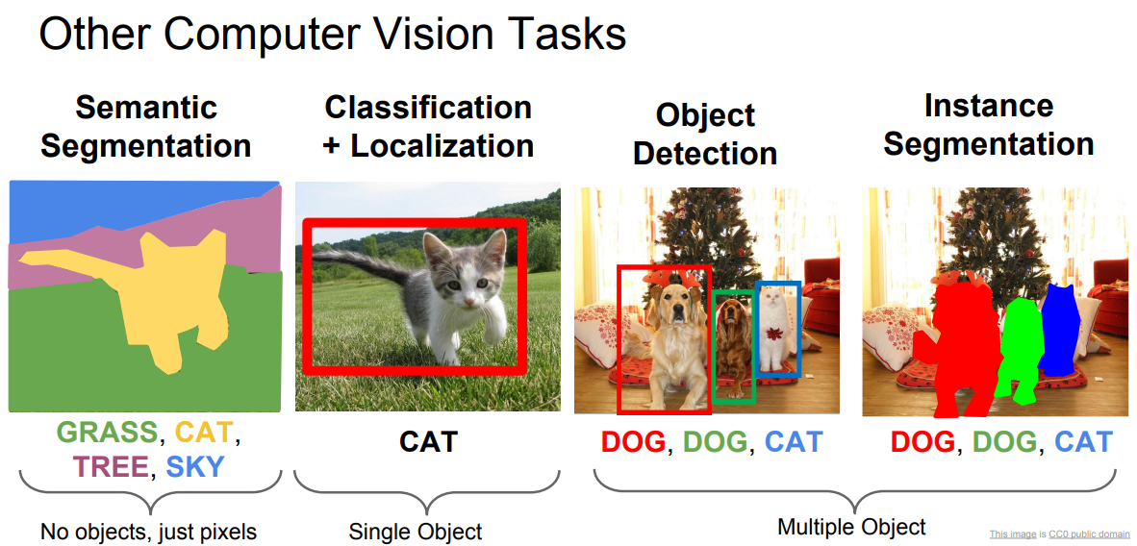
Постановка задач

Slide 3
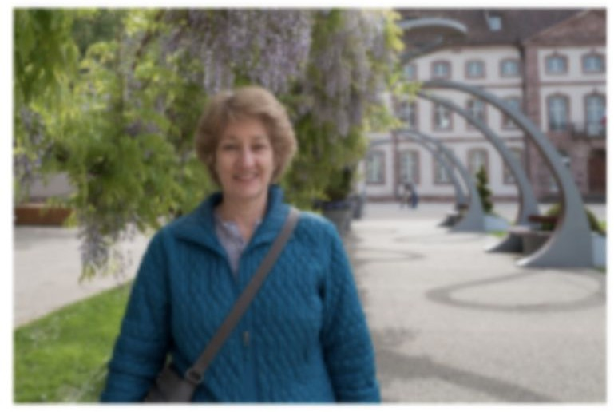
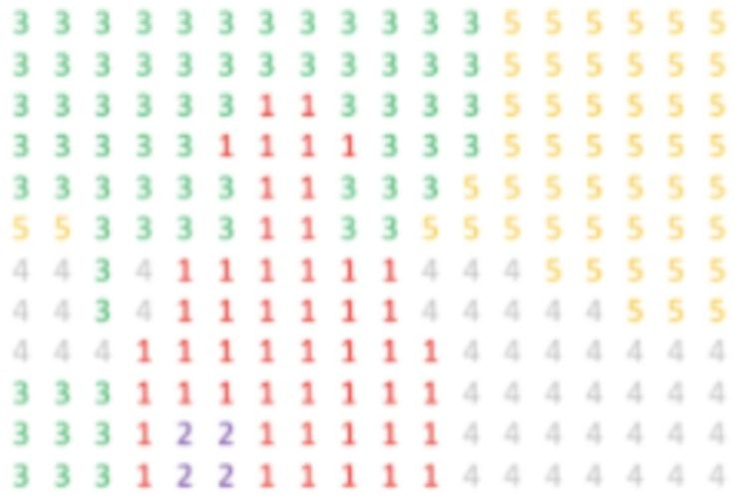
Семантическая сегментация
[0, 00, 0.01, 0.003, 0.67, 0.31, 0.097]
Unknown
Person
Bag
Grass
Road
Building
Loss: Pixel-wise Softmax

Slide 4
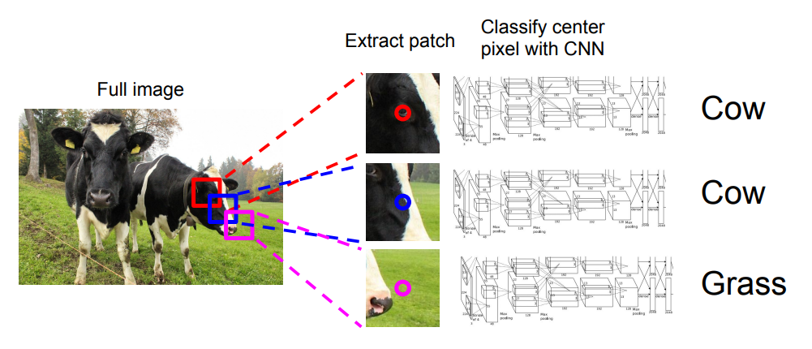
Семантическая сегментация
Notes:
Problem: Very inefficient! Not reusing shared features between overlapping patches

Slide 5
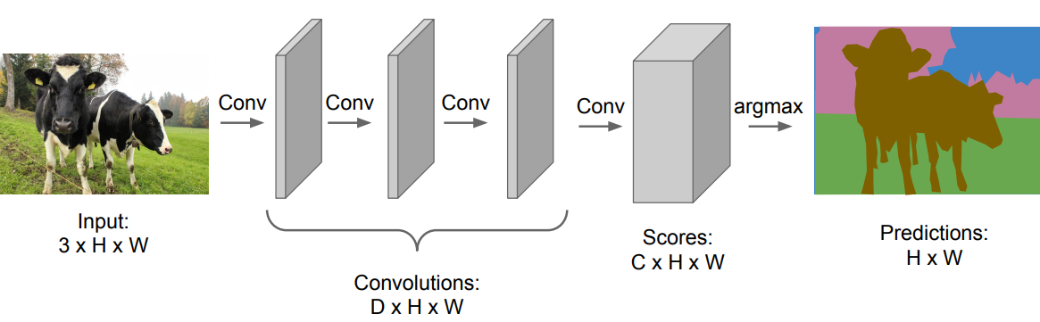
Семантическая сегментация
Notes:
Problem: convolutions at original image resolution will be very expensive ...

Slide 6
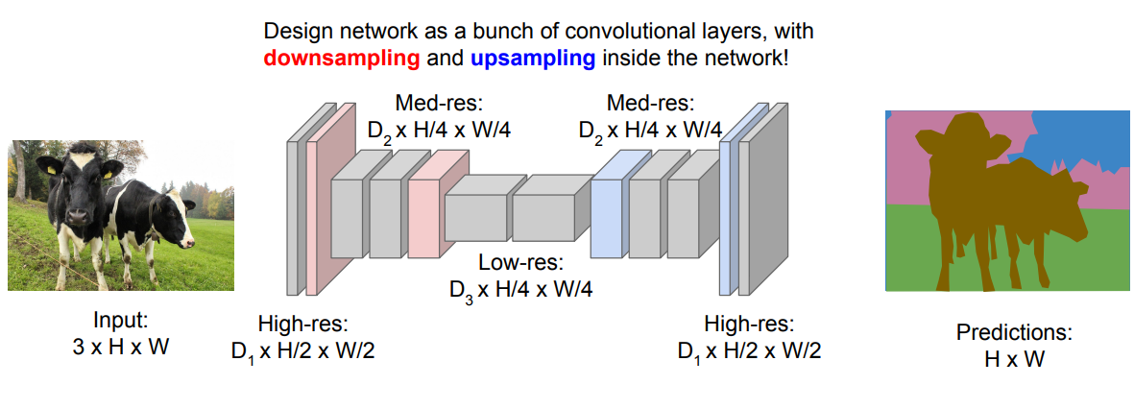
Семантическая сегментация
Notes:
Problem: Very inefficient! Not reusing shared features between overlapping patches

Slide 7
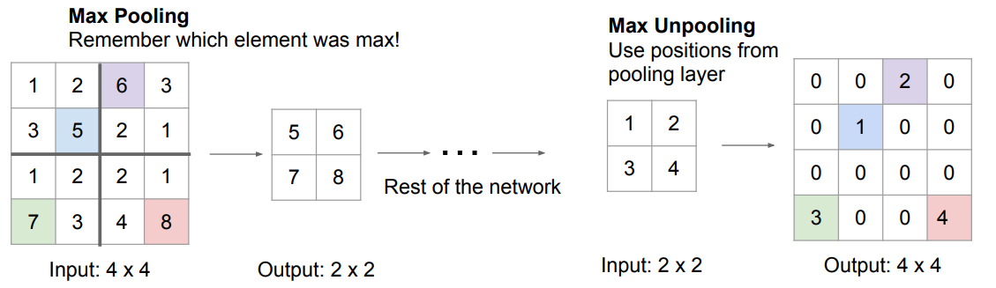
Семантическая сегментация: апсемплинг
Notes:
Problem: Very inefficient! Not reusing shared features between overlapping patches

Slide 8
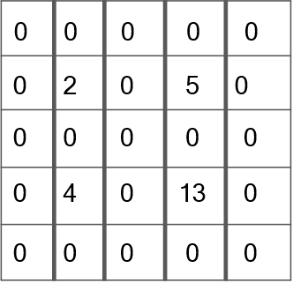
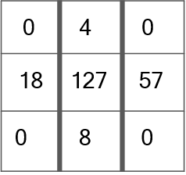
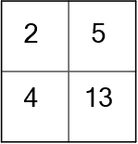
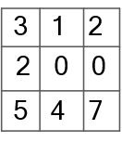
Семантическая сегментация: Transposed Conv
0 0 0 2 0 0 0 5
0 0 0 0 0 0 0 0
0 0 0 0 0 0 0 0
0 0 0 0 0 0 0 0
0 0 0 4 0 0 0 13
upsampling
convolution
Notes:
Problem: Very inefficient! Not reusing shared features between overlapping patches

Slide 9
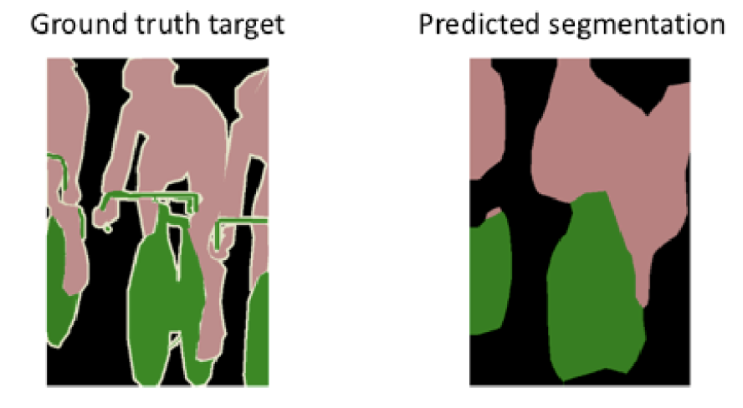
Семантическая сегментация: проблема
Notes:
Понимаем что это но забываем где это

Slide 10

Семантическая сегментация: U-NET
Notes:
Problem: Very inefficient! Not reusing shared features between overlapping patches

Slide 11
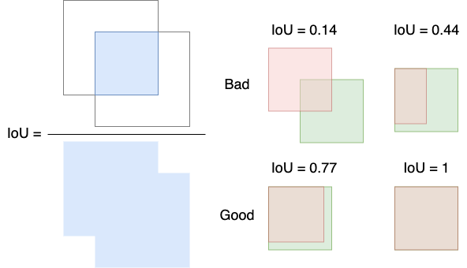
Метрики: IoU
Notes:
Подход Hard Negative Mining предлагает использовать для обучения только hard negative, поскольку, научившись распознавать их, мы автоматический добиваемся наилучшей работы с easy negative гипотезами. Но такая идеология будет применяться только в последующих реализациях (начиная с Fast R-CNN).
Позитивными на этом шаге считаются гипотезы, которые пересекаются с правильным положением объекта (по IoU) более чем на 0.5. Негативными же считаются все остальные. Для обновления весов используется мини-батч размерности 128, состоящий из 32 позитивных и 96 негативных гипотез.

Slide 12
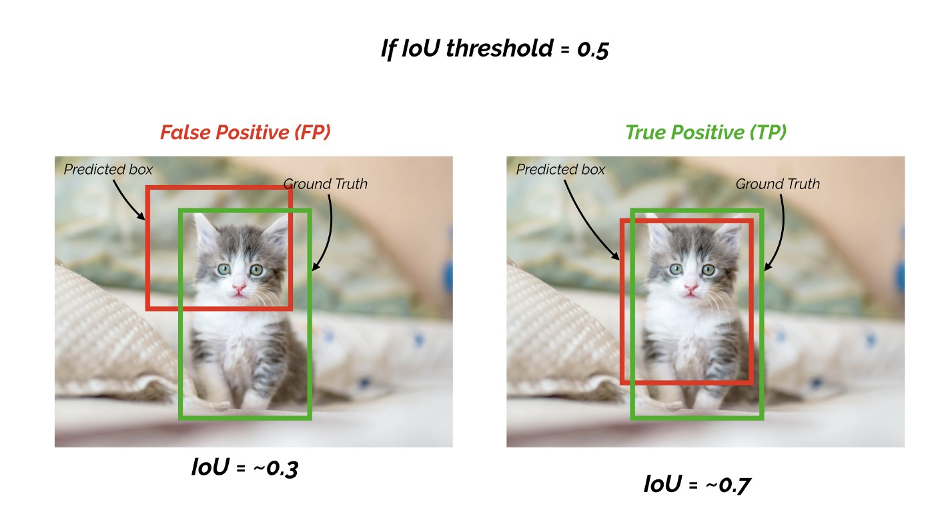
Метрики: IoU treshold
TP: вероятность класса >= порога и
IoU >= порога
FP: вероятность класса < порога или
IoU < порога
Notes:
Подход Hard Negative Mining предлагает использовать для обучения только hard negative, поскольку, научившись распознавать их, мы автоматический добиваемся наилучшей работы с easy negative гипотезами. Но такая идеология будет применяться только в последующих реализациях (начиная с Fast R-CNN).
Позитивными на этом шаге считаются гипотезы, которые пересекаются с правильным положением объекта (по IoU) более чем на 0.5. Негативными же считаются все остальные. Для обновления весов используется мини-батч размерности 128, состоящий из 32 позитивных и 96 негативных гипотез.

Slide 13
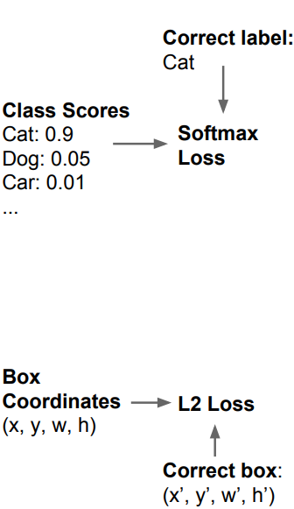
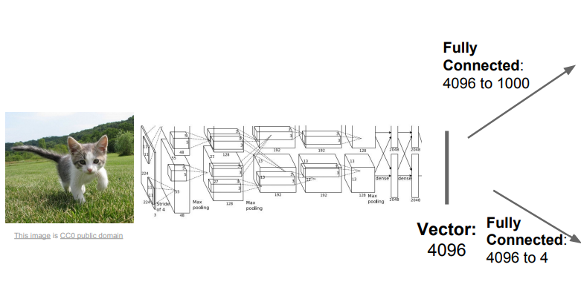
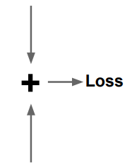
Локализация и классификация
Notes:
Problem: Very inefficient! Not reusing shared features between overlapping patches

Slide 14
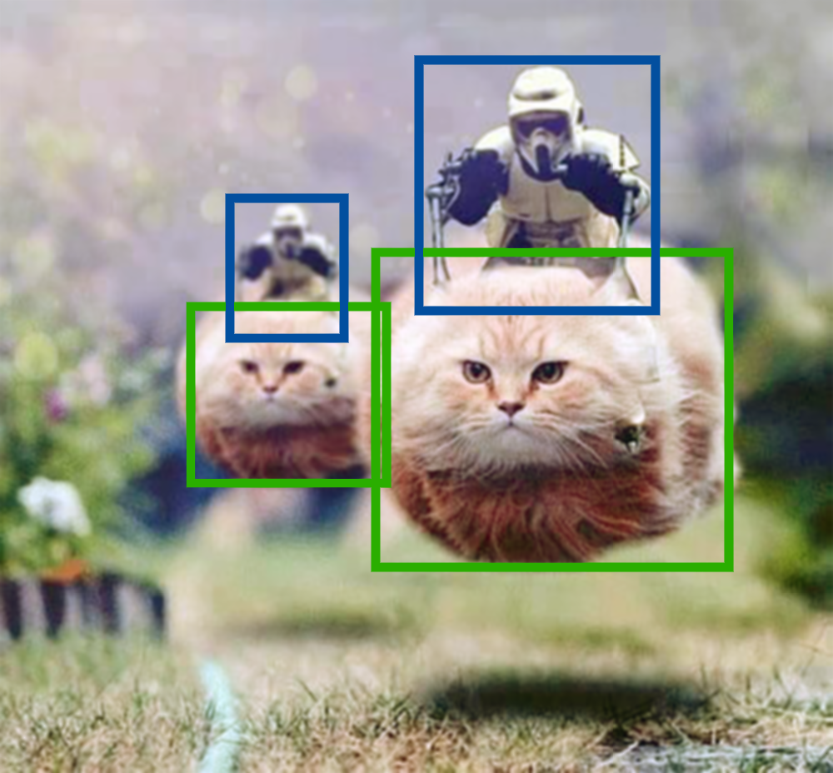
Object Detection Task
storm
trooper
Найти все объекты интересующих нас классов
Найти размеры всех объектов
t^{s}r^{t}o^{r}o^{m}per
л^{К}е^{о}т^{т}я⁻га
л^{К}е^{о}т^{т}я⁻га
Notes:
Проблемы с тем что у каждой картинки разное количество выходов

Slide 15
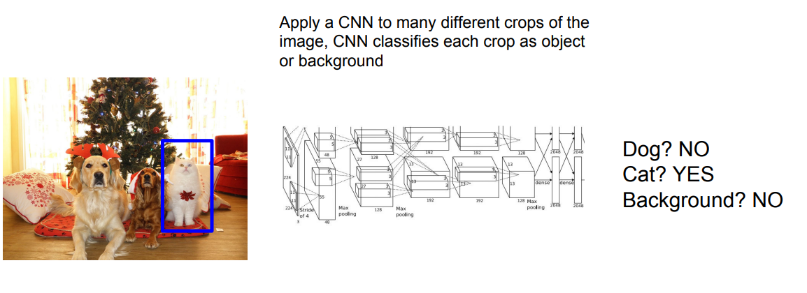
Детекция
Notes:
Проблемы с слайдинг виндоу, очень много вычислений

Slide 16
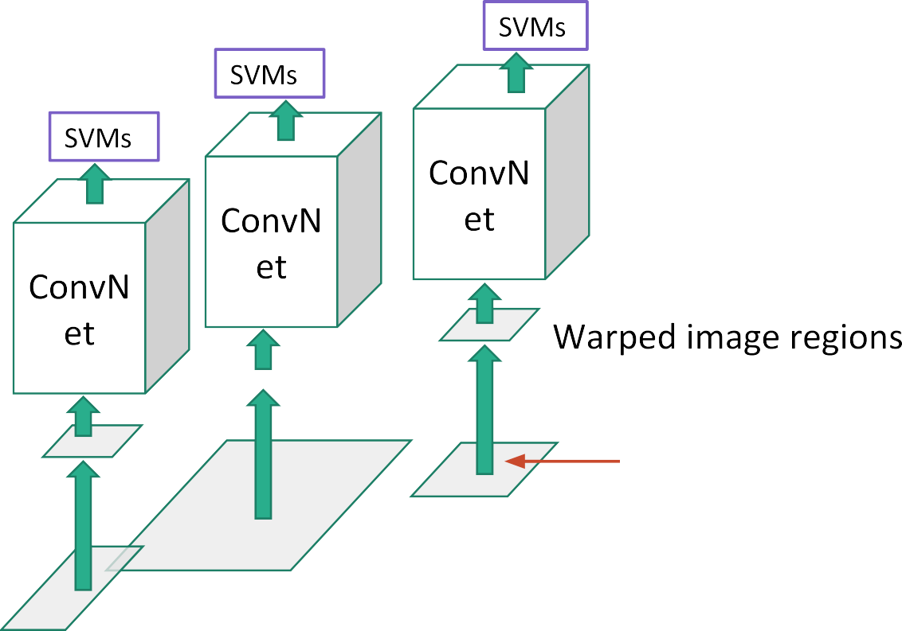
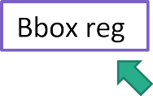

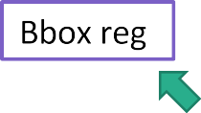
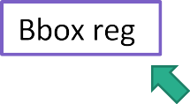


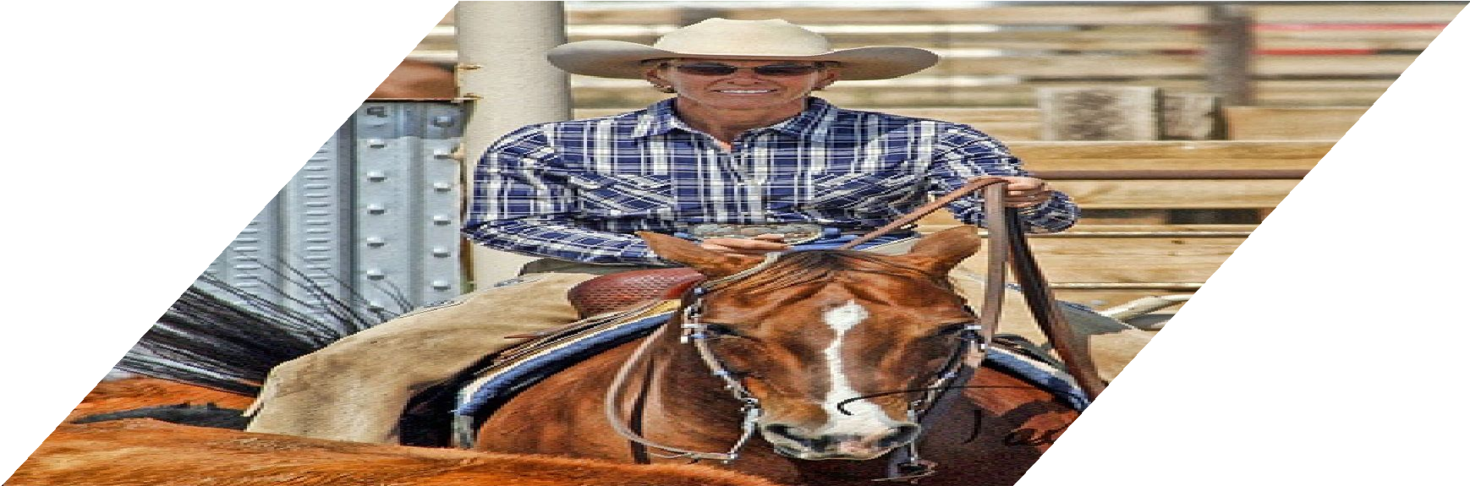
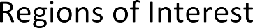
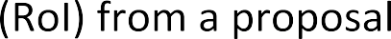

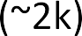
Детекция: R-CNN
Notes:
Regions of Interest from a proposal method
Selective Search – верхнеуровнево, он позволяет составить набор гипотез (класс объекта пока не имеет значения), на основе сегментации определить границы объектов по интенсивности пикселей, перепаду цветов, контраста и текстур. При этом авторы отмечают, что можно использовать любой аналогичный алгоритм. Таким образом выделяется примерно 2000 разных регионов, которые частично друг друга перекрывают. Для более точной последующей обработки каждая гипотеза дополнительно расширяется на 16 пикселей во всех 4 направлениях – как бы добавляя контекст.
Блок выделения гипотез не подлежит обучению.
Регрессия обучается уточнять координаты регионов, предложенных SelectiveSearch
Классифицируем + оптимизируем границы баундинг бокса

Slide 17
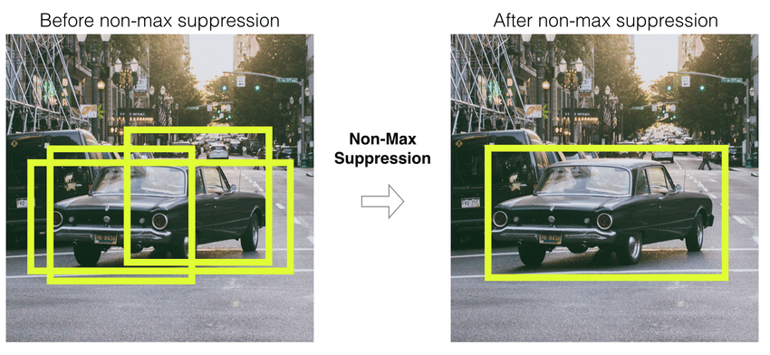
Детекция: NMS (Non Maximum Suppression)
Notes:
отбрасываем регионы с низкой уверенностью
упорядочиваем регионы по убыванию уверенности
последовательно, начиная с региона максимальной уверенности, к менее уверенным:
если регион имеет высокий IoU с др. регионом более низкой уверенности, отбрасываем 2й регион.
Подавление не-максимумов

Slide 18
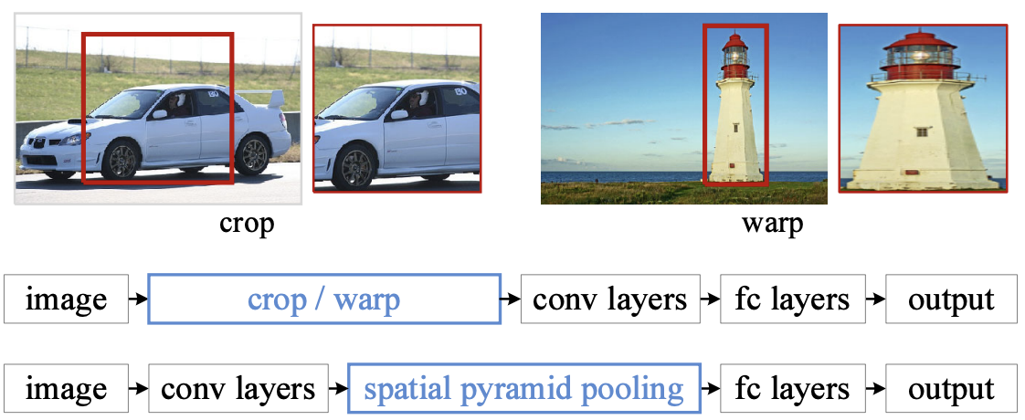
Детекция: SPP-net
Проблемы R-CNN:
- CNN к каждому региону
- обрезка до 224x224 c потерей информации
Идеи SPP-net (spatial pyramid pooling net):
- CNN ко всему изображению 1 раз (ускорение в 10х-100х раз)
- SPP приводит к фикс размеру изображение произвольного размера
Notes:
отбрасываем регионы с низкой уверенностью
упорядочиваем регионы по убыванию уверенности
последовательно, начиная с региона максимальной уверенности, к менее уверенным:
если регион имеет высокий IoU с др. регионом более низкой уверенности, отбрасываем 2й регион.
Подавление не-максимумов

Slide 19
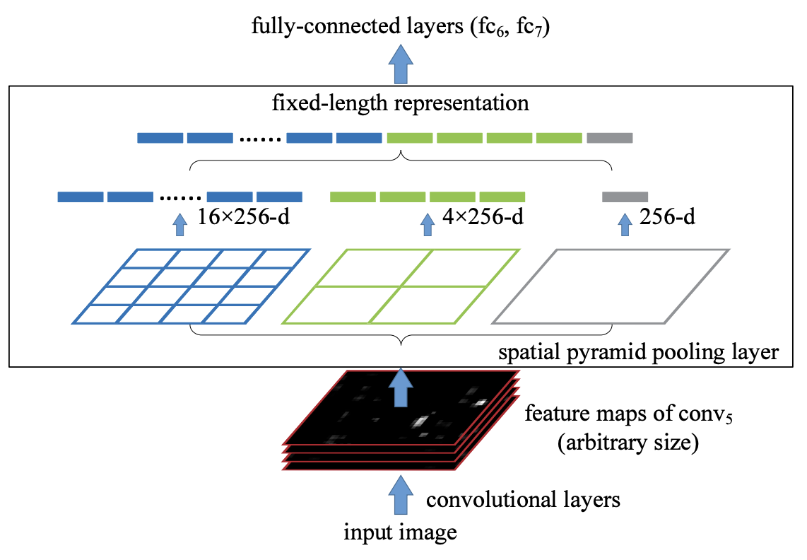
Детекция: SPP-net
С помощью SPP-net для каждого региона получаем признаковое представление (фиксированной длины)
Notes:
Быстрое решение проблемы того, что регионы разных размеров, а SPP-net просто эффектный способ перевода его в признаки Сеть на всем изображении разом

Slide 20


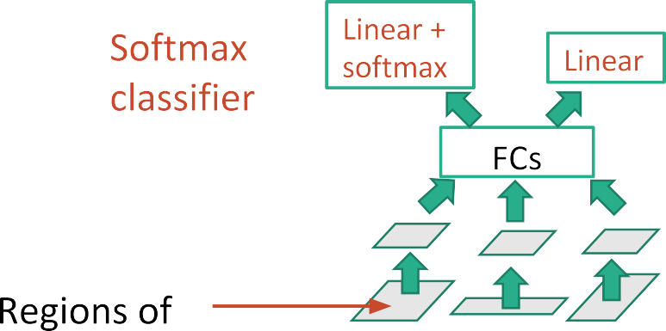









Детекция: Fast R-CNN
Notes:
В изначальной концепции R-CNN каждая предложенная гипотеза по отдельности обрабатывается с помощью CNN – такой подход стал своеобразным бутылочным горлышком.
R-CNN + SPP + регрессию встроили в НС
Обучение в одну стадию (раньше CNN -> SVM -> regression)
Для решения этой проблемы был разработан Region of Interest (RoI) слой. Этот слой позволяет единожды обрабатывать изображение целиком с помощью нейронной сети, получая на выходе карту признаков, которая далее используется для обработки каждой гипотезы.
RoI Pooling

Slide 21
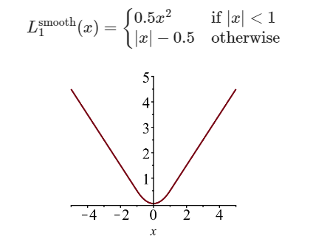

Детекция: Loss
P - предсказанное распределение вероятностей по классам
u – ground truth
t - предсказанные смещения (offsets) bounding box для класса u
Notes:
Здесь x, обозначает разность целевого значения и предсказания . Такая функция сочетает в себе преимущества L1 и L2 функции, поскольку является устойчивой при больших значениях и не сильно штрафует при малых значениях.

Slide 22
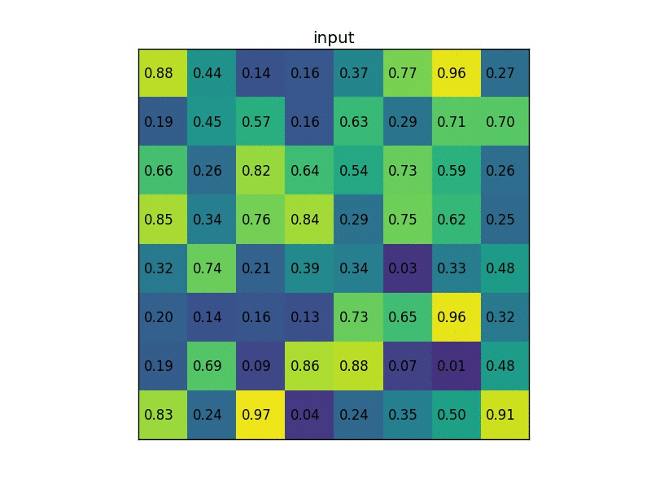
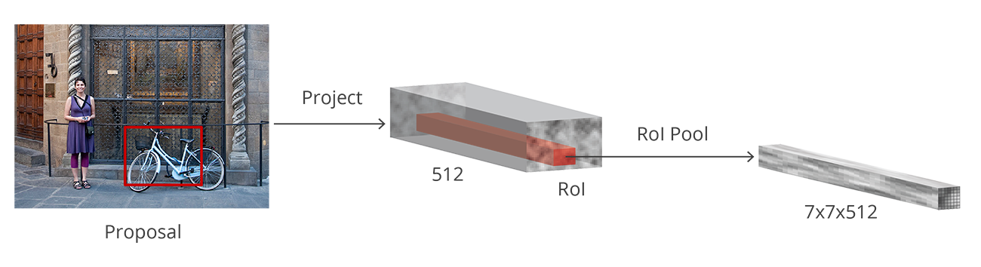
Детекция: RoI pooling
Notes:
Для решения этой проблемы был разработан Region of Interest (RoI) слой.
Этот слой позволяет единожды обрабатывать изображение целиком с помощью нейронной сети, получая на выходе карту признаков, которая далее используется для обработки каждой гипотезы.
RoI pooling ~ SPP-слой в SPPNet с одной пирамидой
RoI Pooling

Slide 23
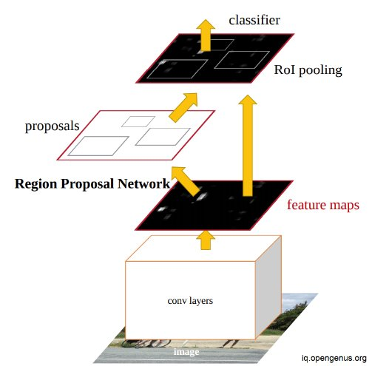
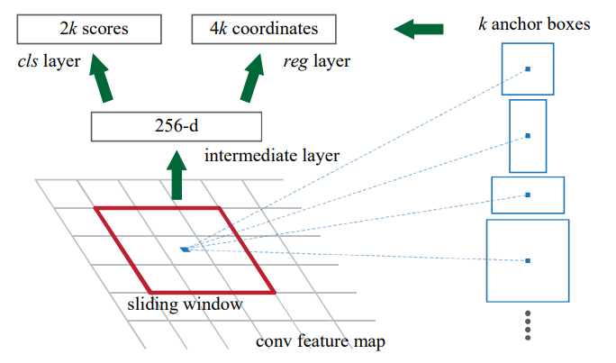
Детекция: Faster R-CNN
Notes:
Конечной задачей данного модуля является полноценная замена Selective Search алгоритма. Для более быстрой работы необходимы общие веса с сетью, извлекающей необходимые признаки. Поэтому входом RPN является карта признаков, полученная после этой сети. Авторы оригинальной статьи используют для извлечения признаков сеть VGG16, выходом которой считают последний сверточный слой – conv5_3.
Это значит, что карта признаков будет в 16 раз меньше изначального размера изображения (количество каналов равно 512), а на каждое значение в ее ячейках оказывают влияние пиксели изначального изображения, лежащие в прямоугольнике размером 196×196. Таким образом выходит, что если использовать стандартный вход VGG16 224×224, то на формирование значения центральной ячейки карты признаков (14,14) будет влиять почти все изображение целиком! На основе полученной карты признаков RPN для каждой ячейки выдает гипотез (в изначальной реализации ) разного размера и соотношения сторон. Так, для стандартного размера это 14×14×9=1764 гипотезы!
удаляем очень узкие и выходящие за изображения • NMS с большим порогом IoU=0.9
R-CNN:
Использование Selective Search как генератор гипотез.
Использование SVM + Ridge для классификации и регрессии гипотез (причем их параллельная работа не возможна).
Запуск нейронной сети для обработки каждой гипотезы по отдельности.
Низкая скорость работы.
Fast R-CNN:
Нейронная сеть запускается только один раз на изображение – все гипотезы проверяются на основе единой карты признаков.
«Умная» обработка гипотез разного размера за счет RoI слоя.
Замена SVN на SoftMax слой.
Возможность параллельной работы классификации и регрессии.
Faster R-CNN:
Генерация гипотез с помощью специального отдельно дифференцируемого модуля.
Изменения в процессе обработки изображения, связанные с появлением RPN модуля.
Самая быстрая из этих трех моделей.
Является одной из самых точных и по сей день.

Slide 24
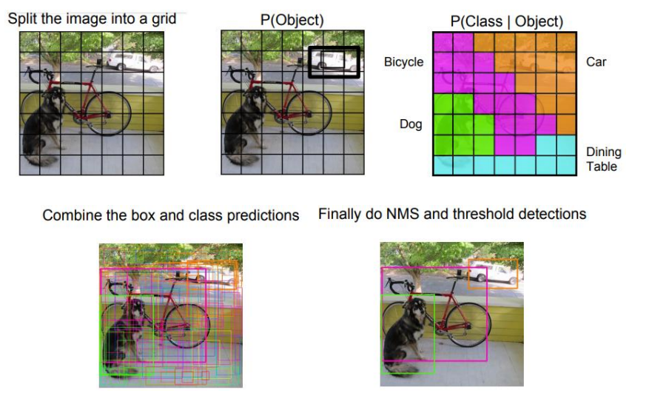
Детекция: YOLO
Notes:
Итак, существует несколько архитектур нейронных сетей, созданных для определения объектов. Они в основном разделяются на «двухуровневые», такие как RCNN, fast RCNN и faster RCNN, и «одноуровневые», такие как YOLO. Но в этих нейронных сетях есть две ключевые проблемы: они не смотрят на картинку «полностью», а только на отдельные регионы, и они относительно медленные.

Slide 25
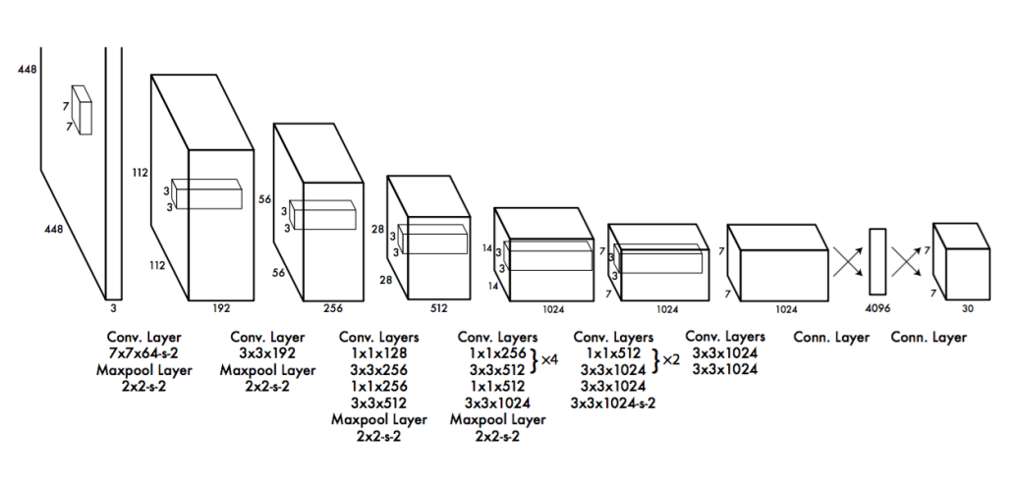
Детекция: YOLO
Notes:
Итак, существует несколько архитектур нейронных сетей, созданных для определения объектов. Они в основном разделяются на «двухуровневые», такие как RCNN, fast RCNN и faster RCNN, и «одноуровневые», такие как YOLO. Но в этих нейронных сетях есть две ключевые проблемы: они не смотрят на картинку «полностью», а только на отдельные регионы, и они относительно медленные.

Slide 26
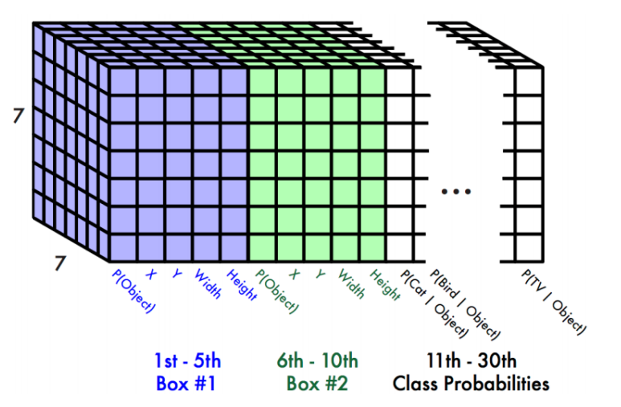
Детекция: YOLO

Slide 27
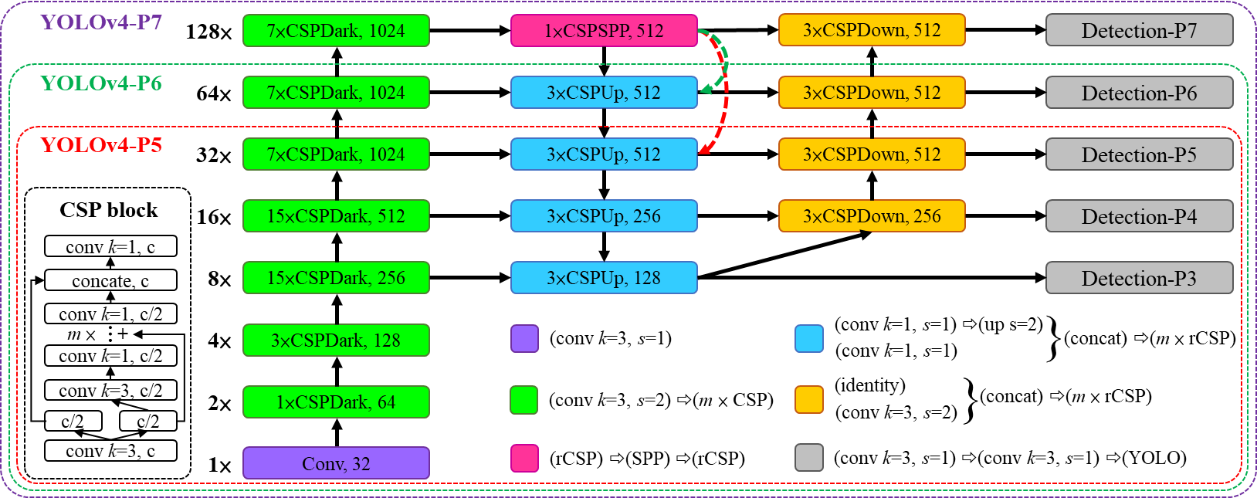
Детекция: YOLOv ???

Slide 28
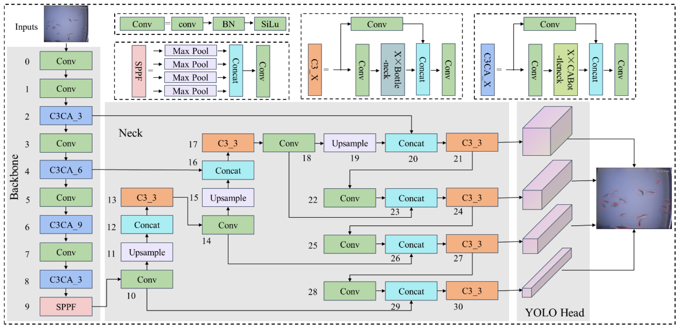
Детекция: YOLO...

Slide 29
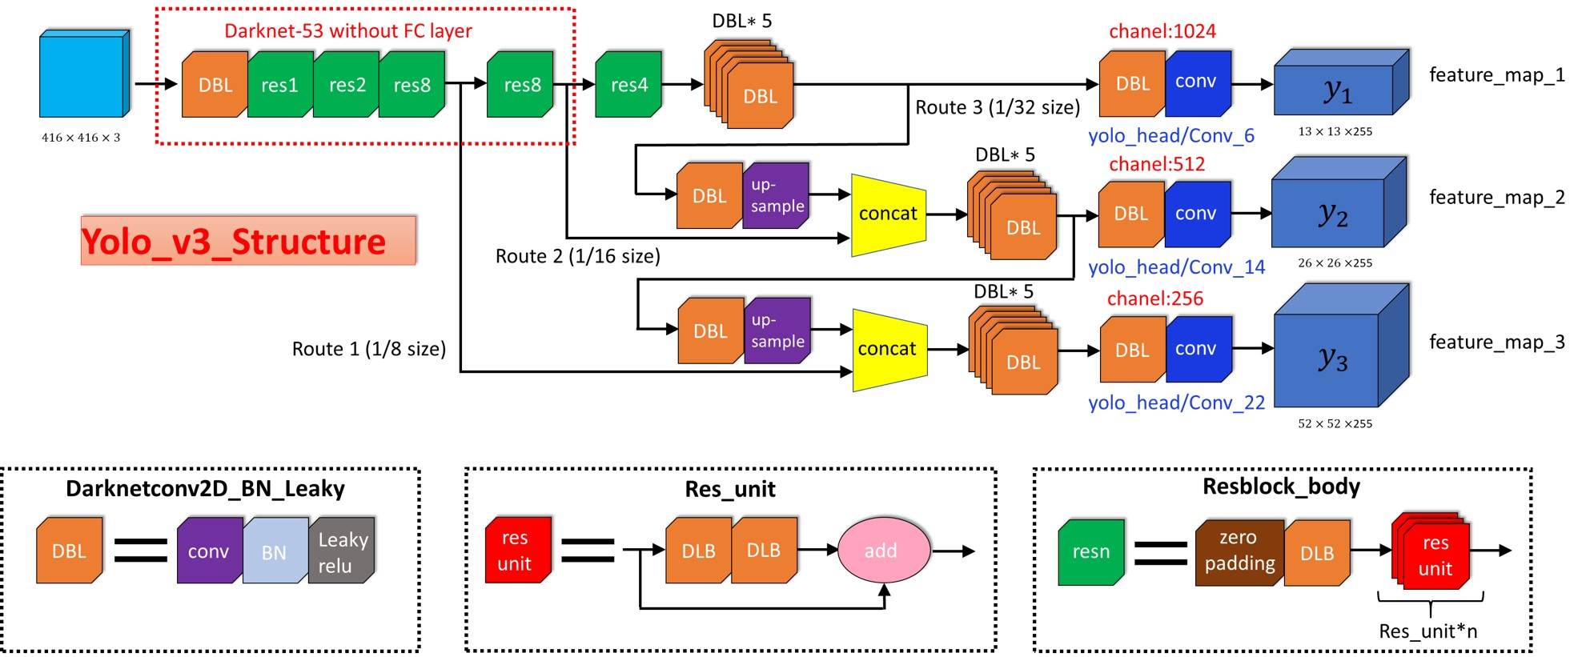
Детекция: YOLO...

Slide 30
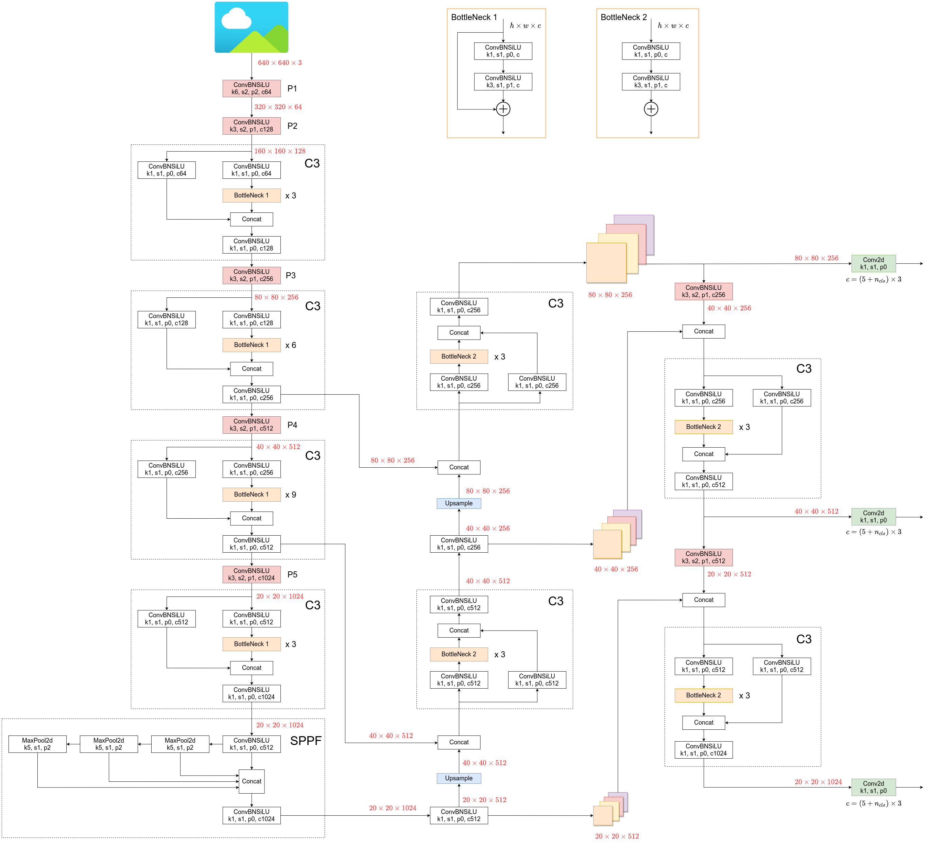
Детекция: YOLO...

Slide 31
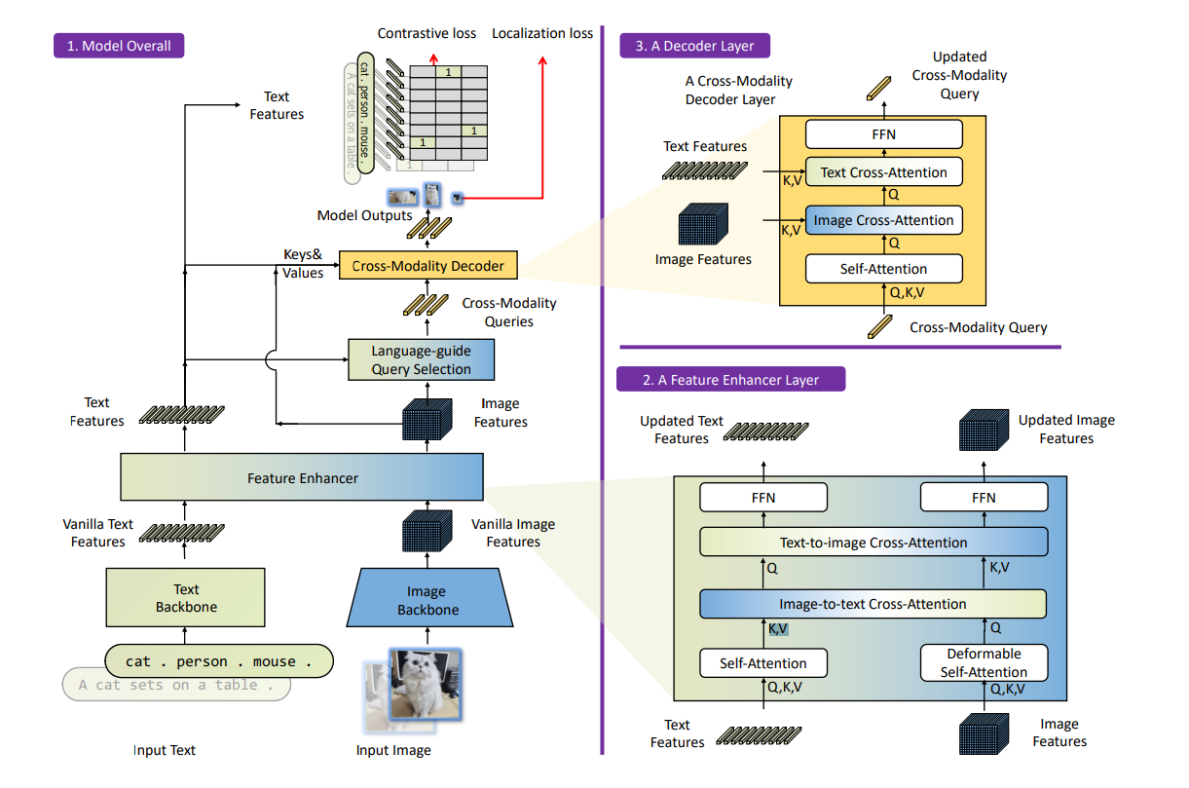
Grounding DINO

Slide 32
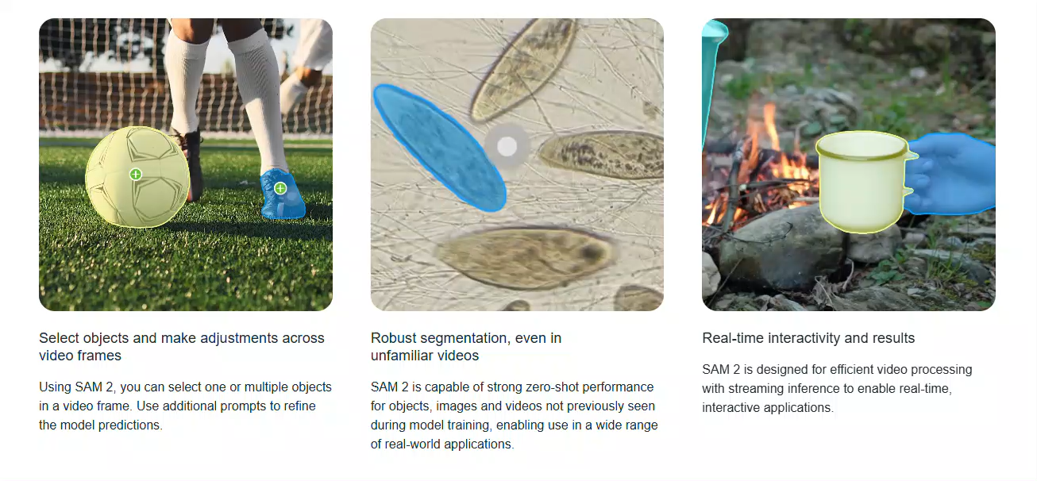
Segment Anything Model 2

Slide 33
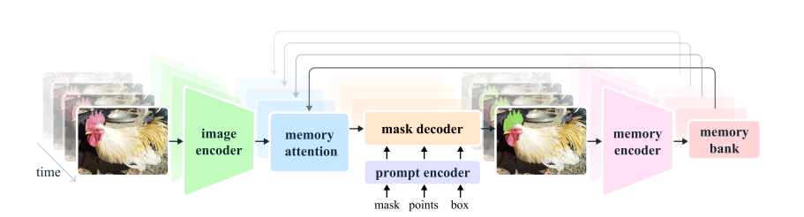
Segment Anything Model 2

Slide 34
Источники
https://arxiv.org/pdf/1406.4729v4
https://arxiv.org/abs/1504.08083
https://arxiv.org/abs/1505.04597
https://cs231n.stanford.edu/slides/2017/cs231n_2017_lecture11.pdf
https://github.com/Dyakonov/DL/blob/master/2020/DL2020_033objectdetection_06n.pdf
https://dinov2.metademolab.com/

Slide 35
Спасибо за внимание!

